Slide 1
Bänder im Bereich des Fußes

Slide 2
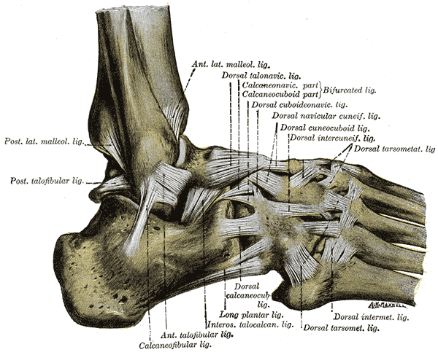
Ligamentum tibiofibulare
Das Ligamentum tibiofibulare anterius verbindet das vordere laterale Ende der Tibia mit der Vorderkante des Malleolus lateralis der Fibula.
Das Ligamentum tibiofibulare posterius verbindet das hintere laterale Ende der Tibia mit der Hinterkante des Malleolus lateralis der Fibula.
Die Ligamenta bilden die Syndesmosis tibiofibularis (Membrane interossea cruris ist ein weiterer Teil der Syndesmosis).

Slide 3
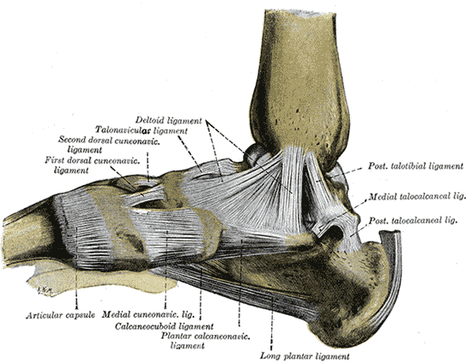
Ligamentum deltoideum
Das auch als Ligamentum collaterale mediale bezeichnete Band beginnt am Malleolus medialis und besteht aus vier Teilen:
Pars tibiotalaris anterior
Pars tibiotalaris posterior
Pars tibiocalcanea (Sustentaculum tali!)
Pars tibionavicularis
Es handelt sich um ein sehr reißfestes Band, welches die Pronation bzw. Eversion hemmt.

Slide 4
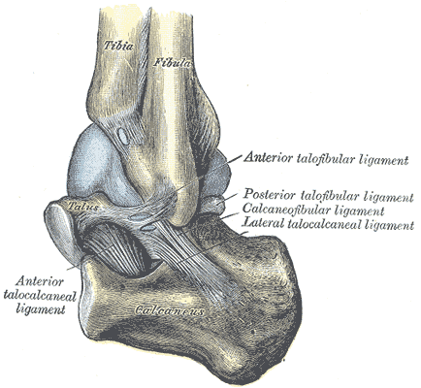
Ligamentum talofibulare
Beide Bänder sind mit dem Malleolus lateralis verbunden.
Das Ligamentum talofibulare anterius ist mit dem Collum tali verbunden.
Das Ligamentum talofibularis posterius ist mit dem Processus posterior tali verbunden.

Slide 5
Ligamentum calcaneofibulare
Das Ligamentum calcaneofibulare zieht vom Malleolus lateralis zum lateralen Tuberkel des Calcaneus.

Slide 6
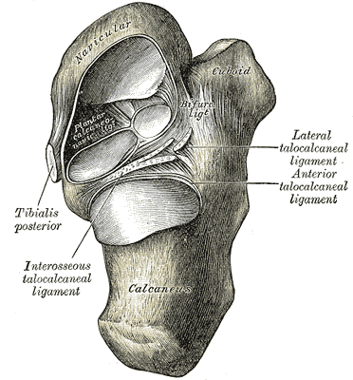
Ligamentum talocalcaneum
Das Ligamentum talocalcaneum interosseum verbindet das Fersenbein mit dem Sprungbein.
Mediale Bänder hemmen die Pronation, laterale die Supination.
Das Ligamentum talocalcaneum laterale liegt weiter außen zur lateralen Seite.
Hemmt die Supination.

Slide 7
Abbildungen wurden unter anderem aus „Anatomy of the Human Body”, 1918, Public Domain entnommen und gegebenenfalls modifiziert.
Alle Rechte vorbehalten. Unter anderem stehen die zum Teil modifizierten Abbildungen, Texte und Layouts unter dem Urheberrechtsschutz.

